Slide 1
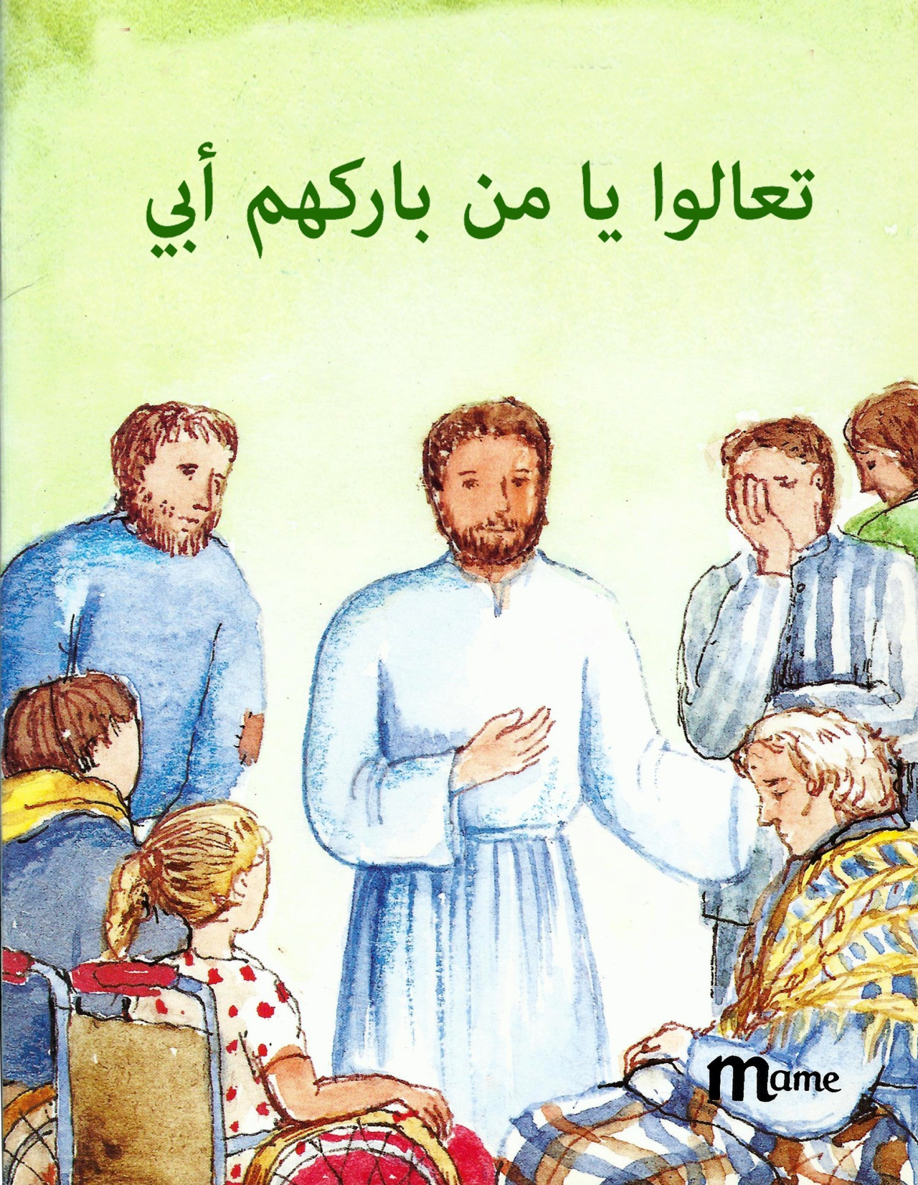
تعالوا يا من باركهم أبي

Slide 2
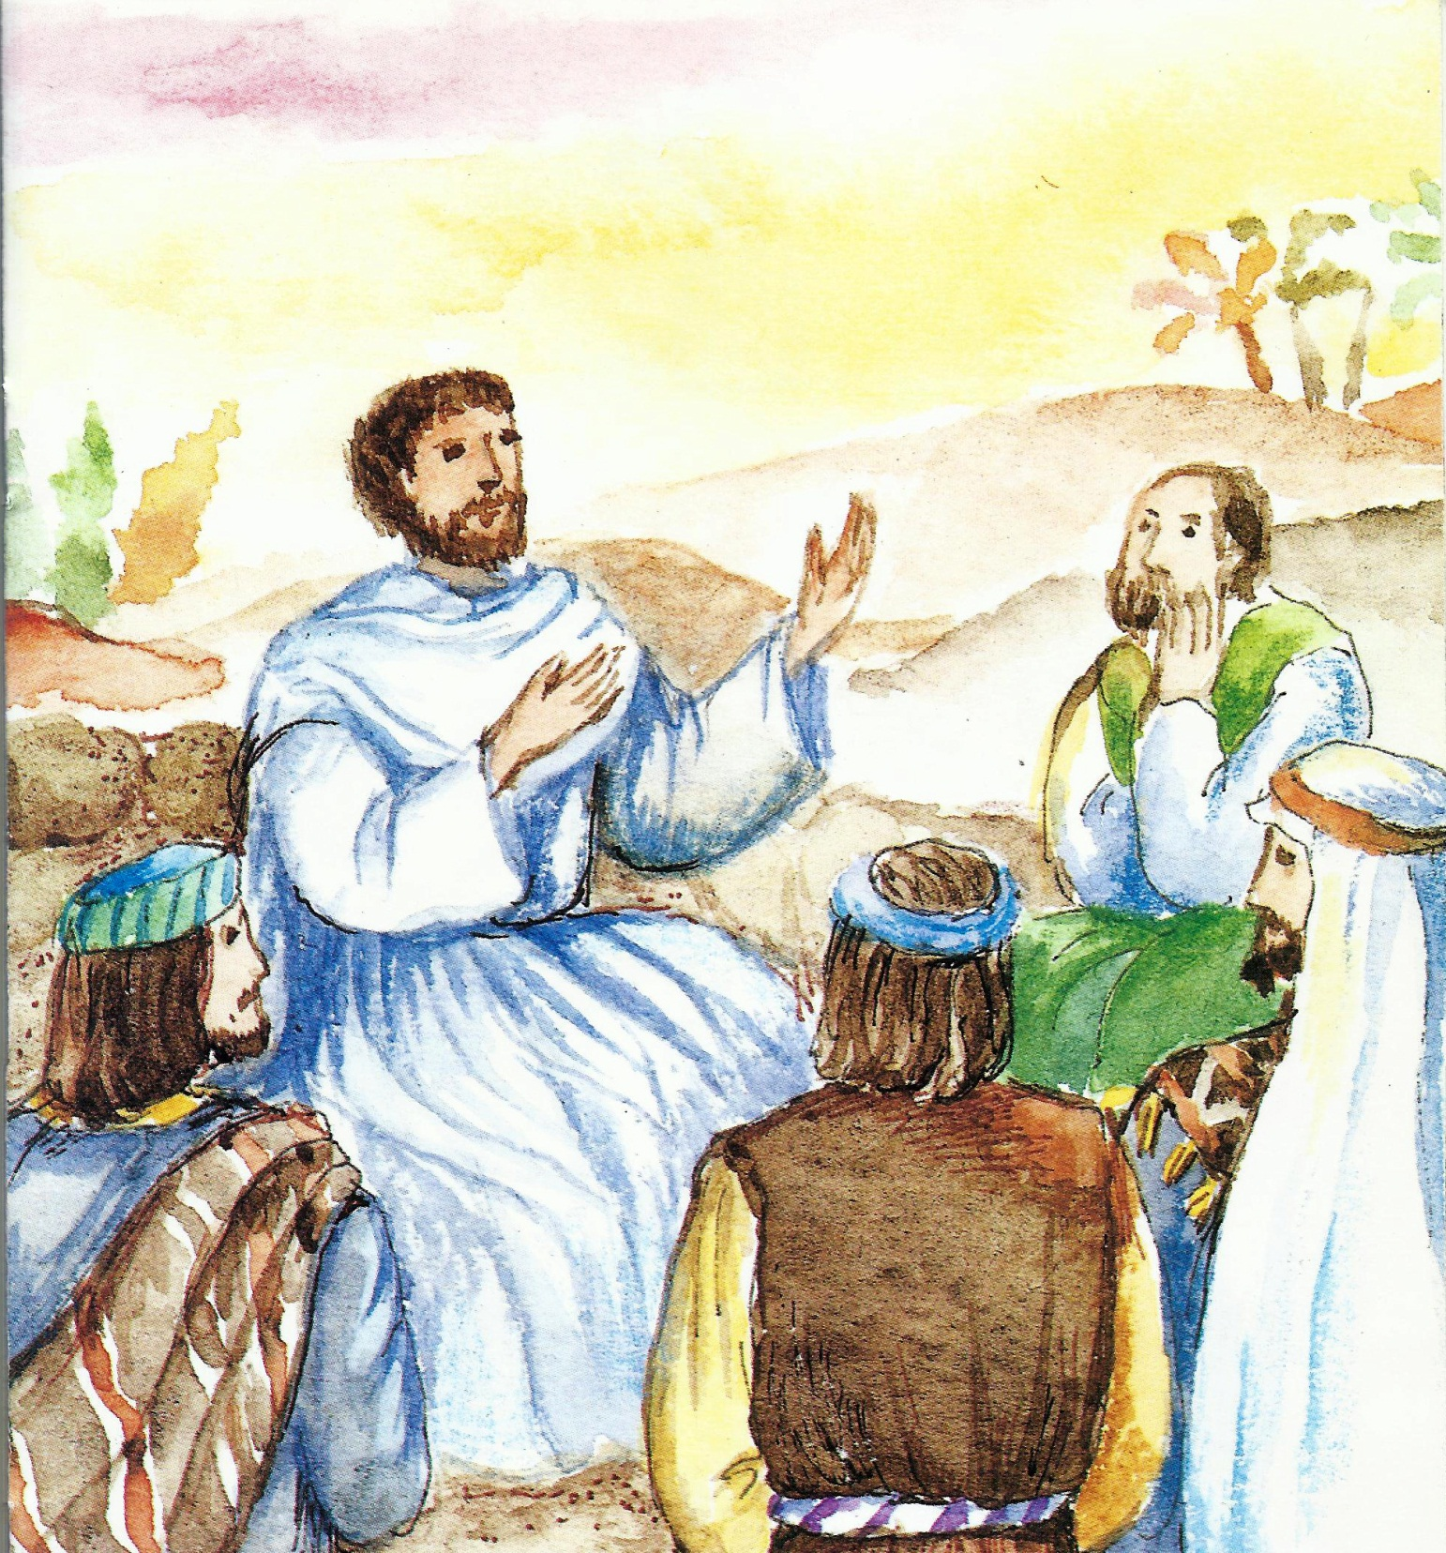
أخبر يسوع تلاميذه قصصا (الامثال) شرح لهم انه
سيعود يوما
في آخر الازمنة.
كل ما عملناه
من كل قلبنا
نكافأ عليه.

Slide 3
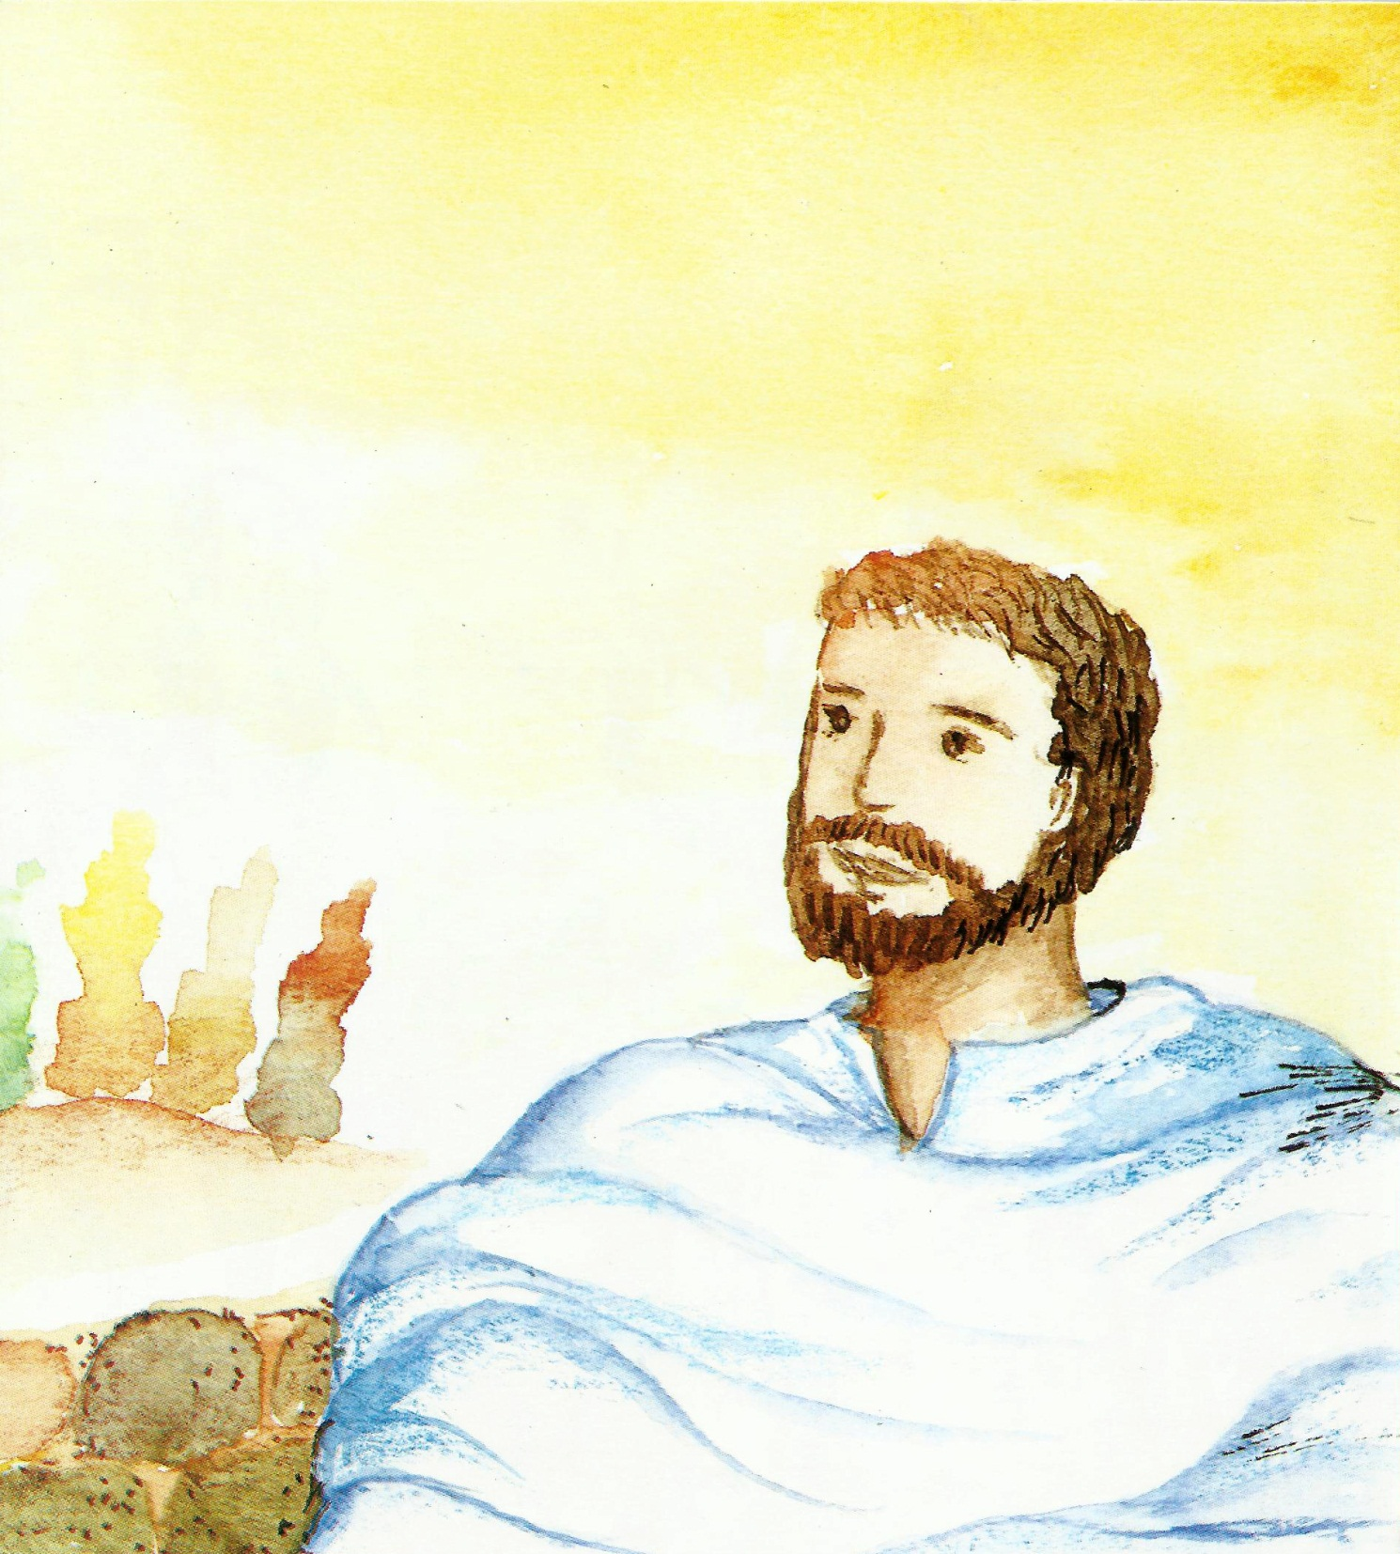
قال يسوع: "عندما يعود ابن الانسان (يسوع)
تواكبه جميع الملائكة،
يجلس كملكا على عرش مجده.

Slide 4
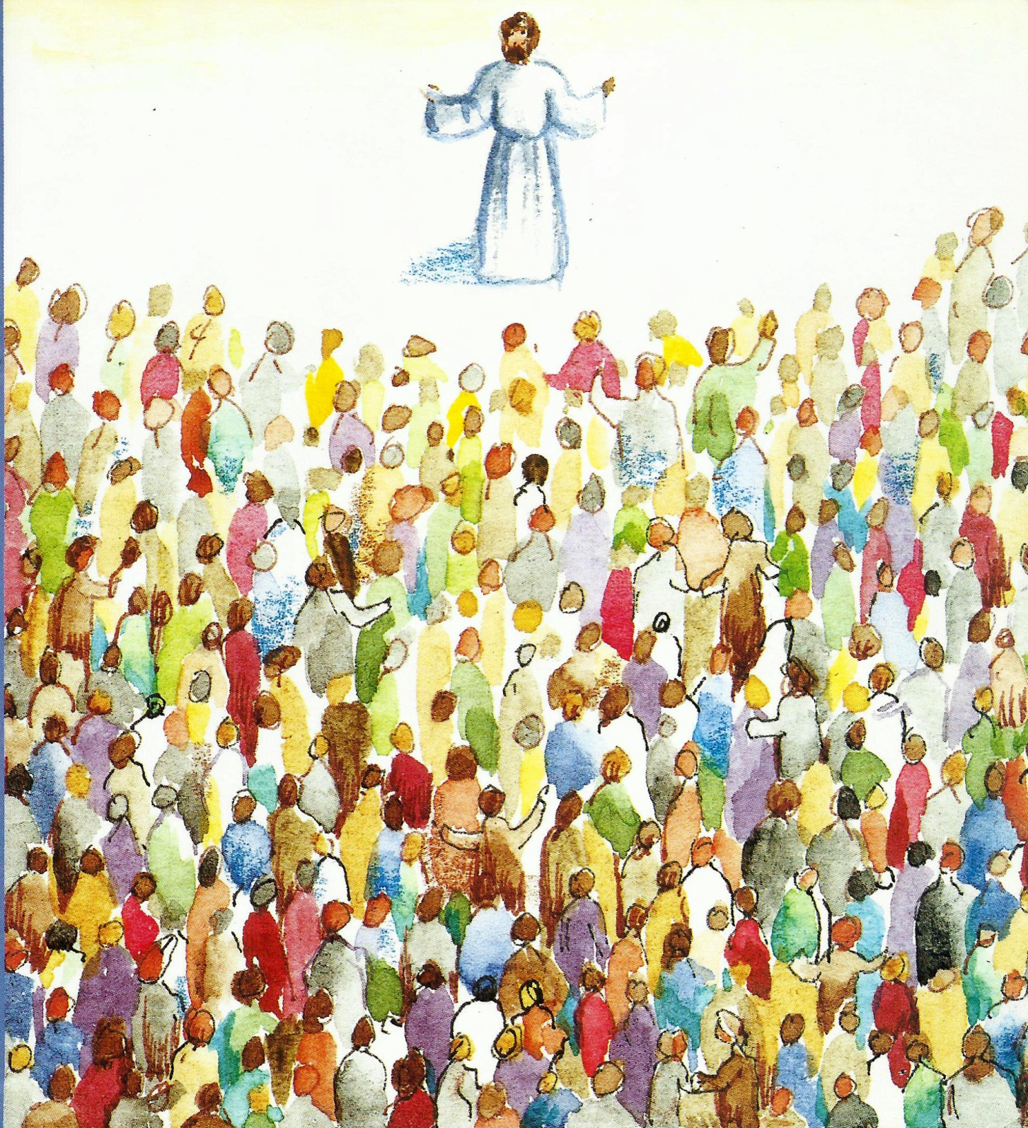
يجتمع أمامه
كل الأمم
(جميع الناس)

Slide 5
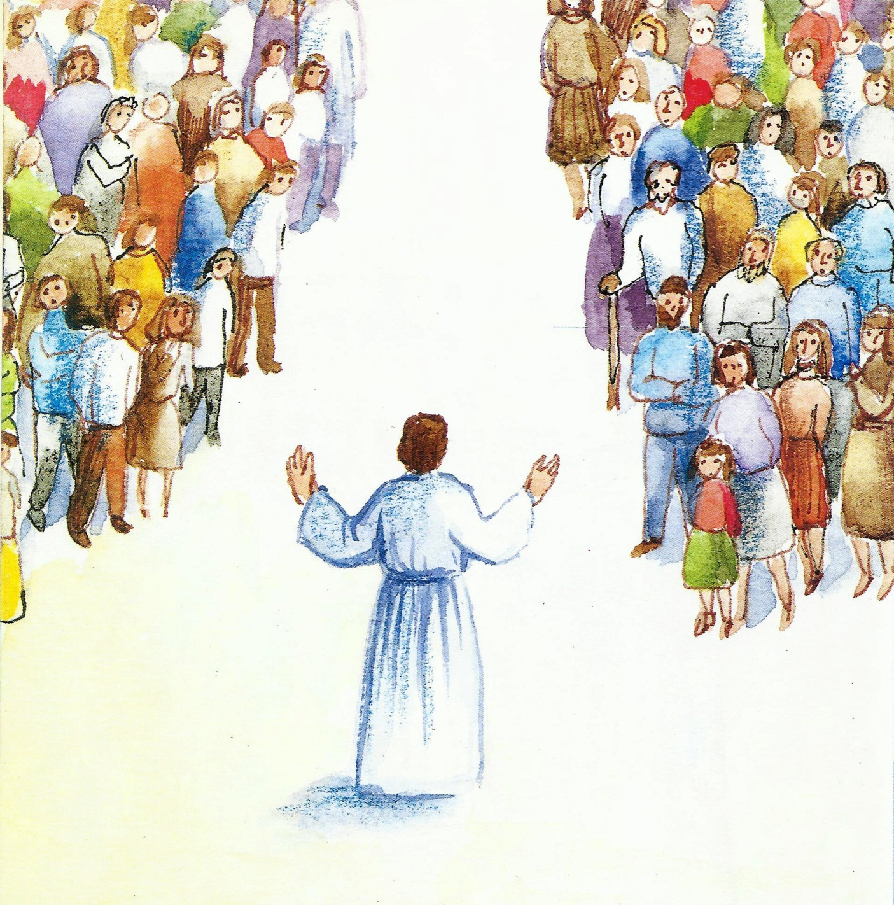
يفصل الناس
عن بعضهم،
منهم عن يمينه
ومنهم عن شماله.

Slide 6
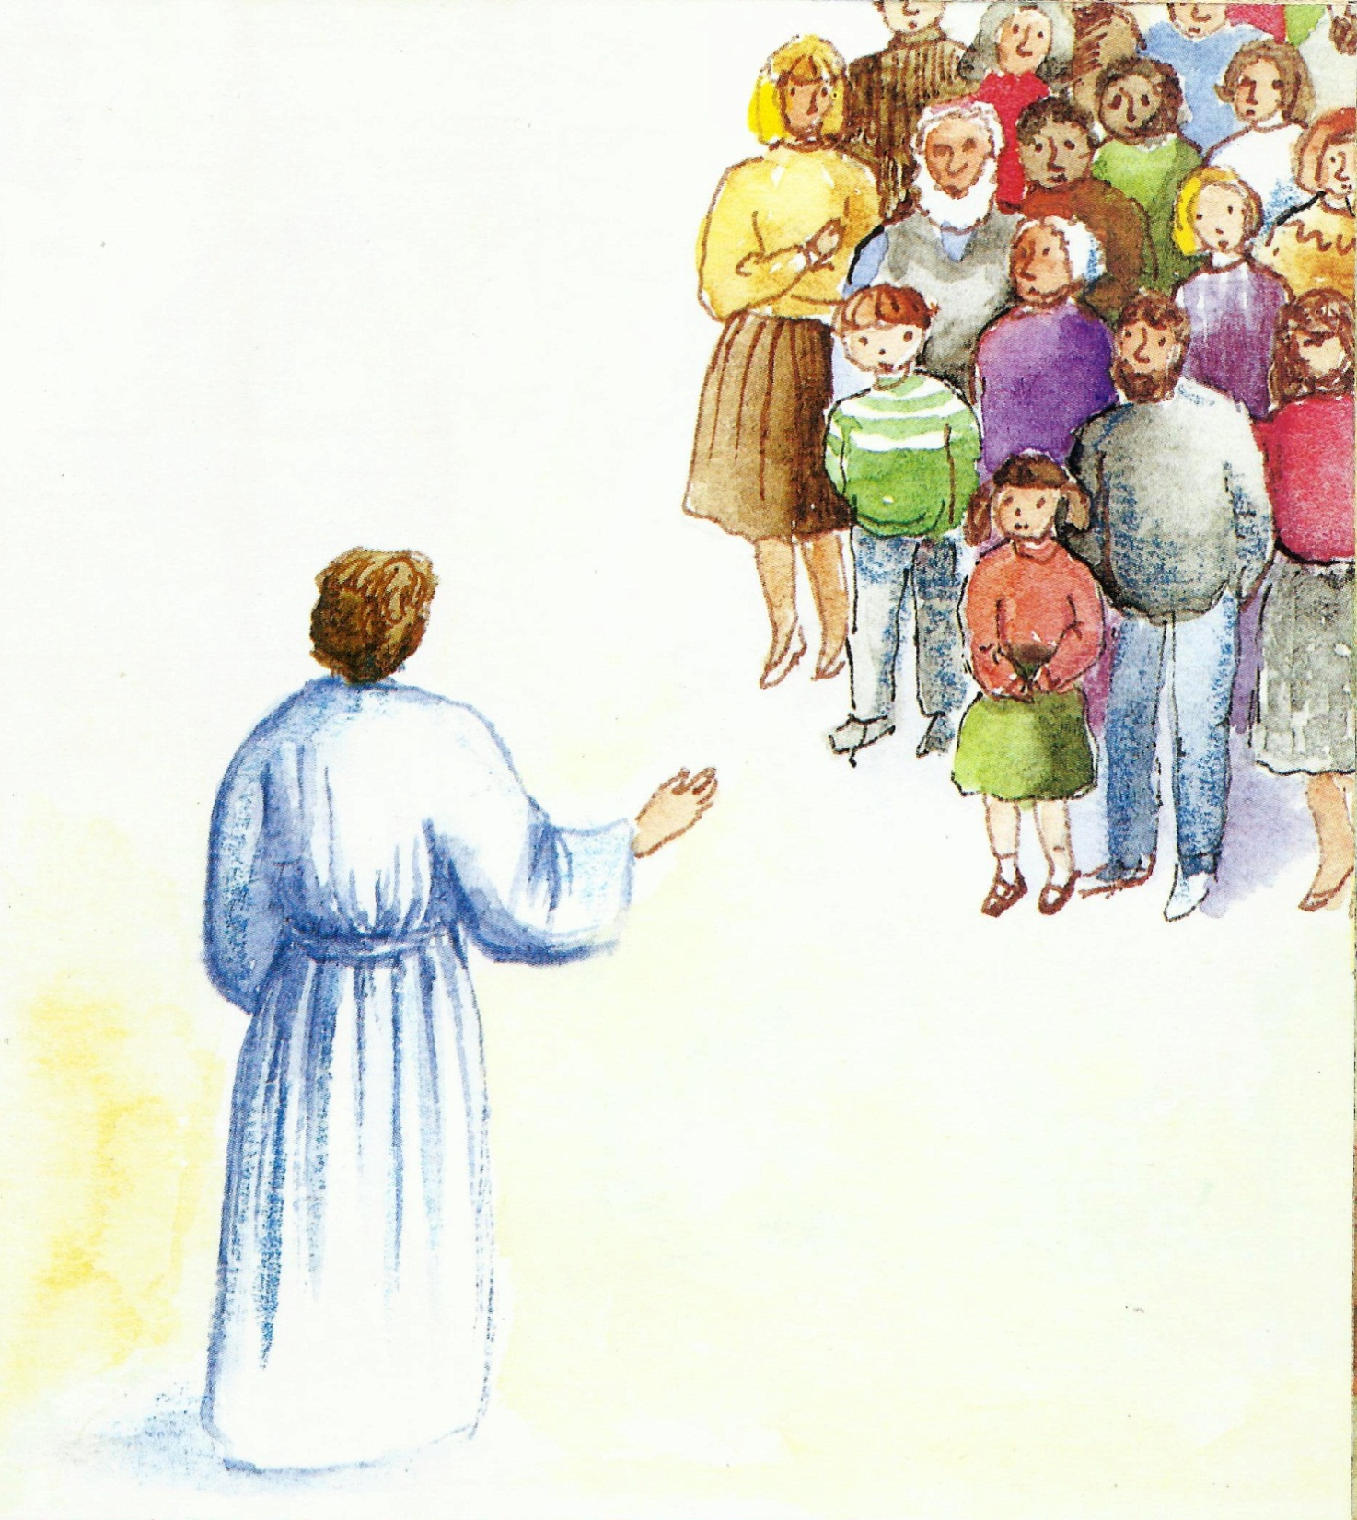
يقول للذين عن يمينه:
" تعالوا
يا من باركهم أبي،
ادخلوا الملكوت المعد لكم منذ انشاء العالم.

Slide 7
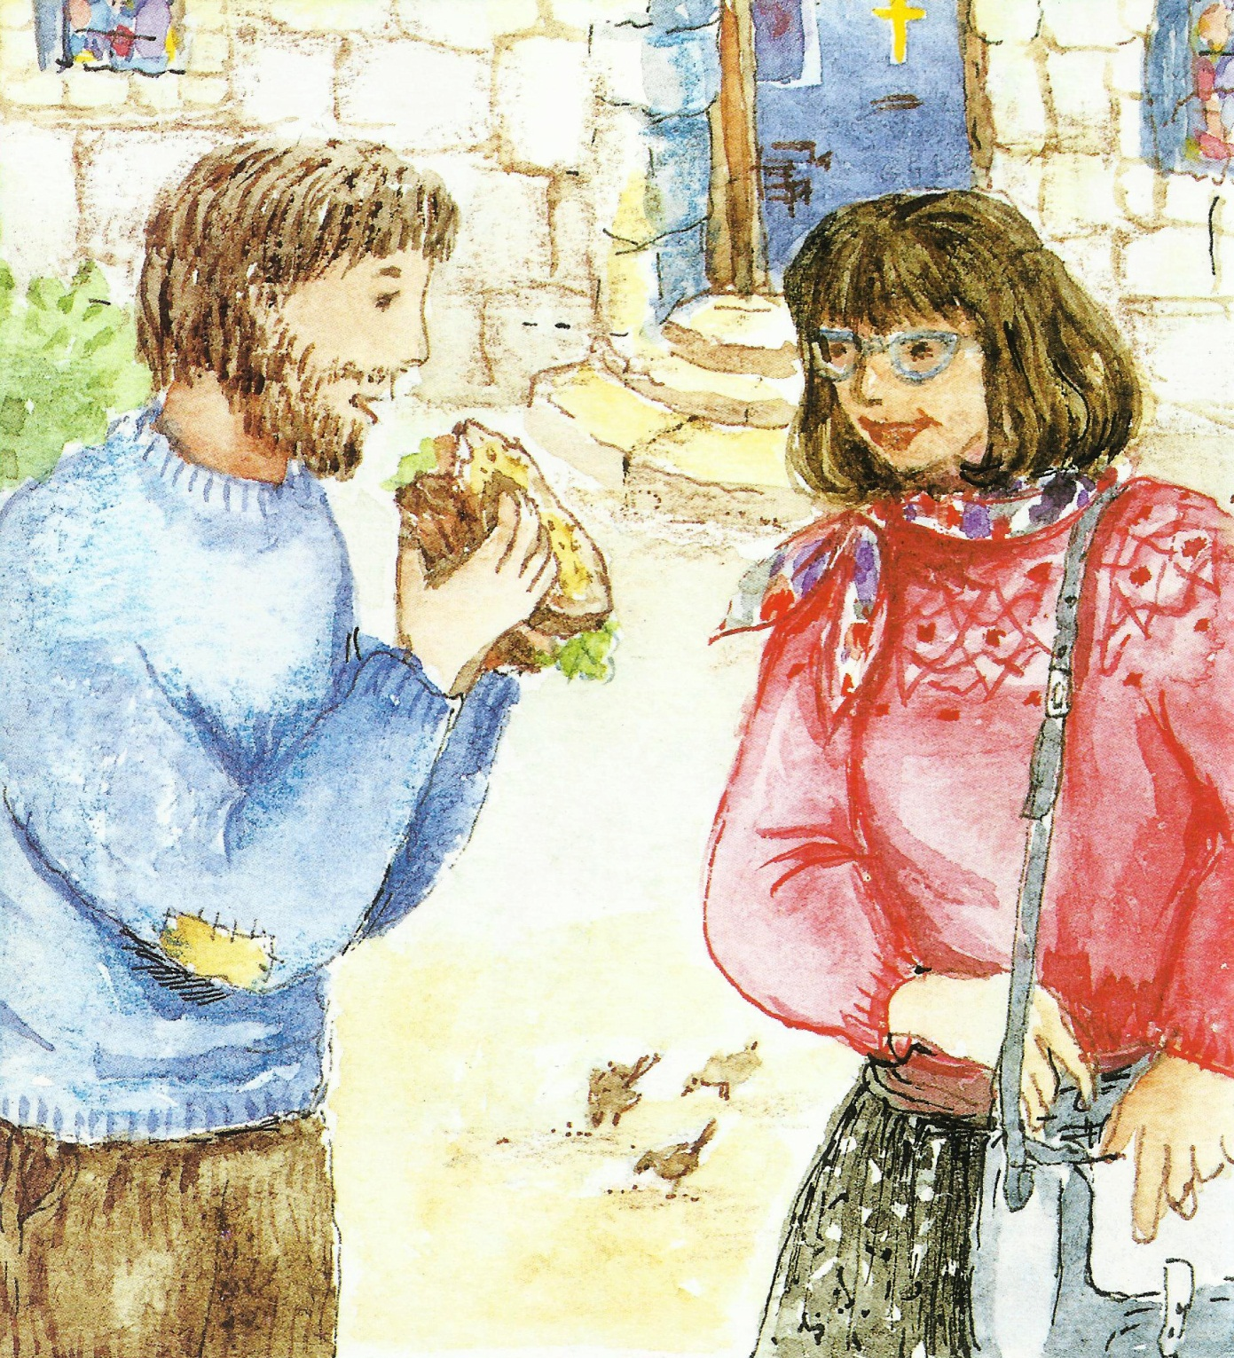
لأني جعت فأطعمتموني.

Slide 8
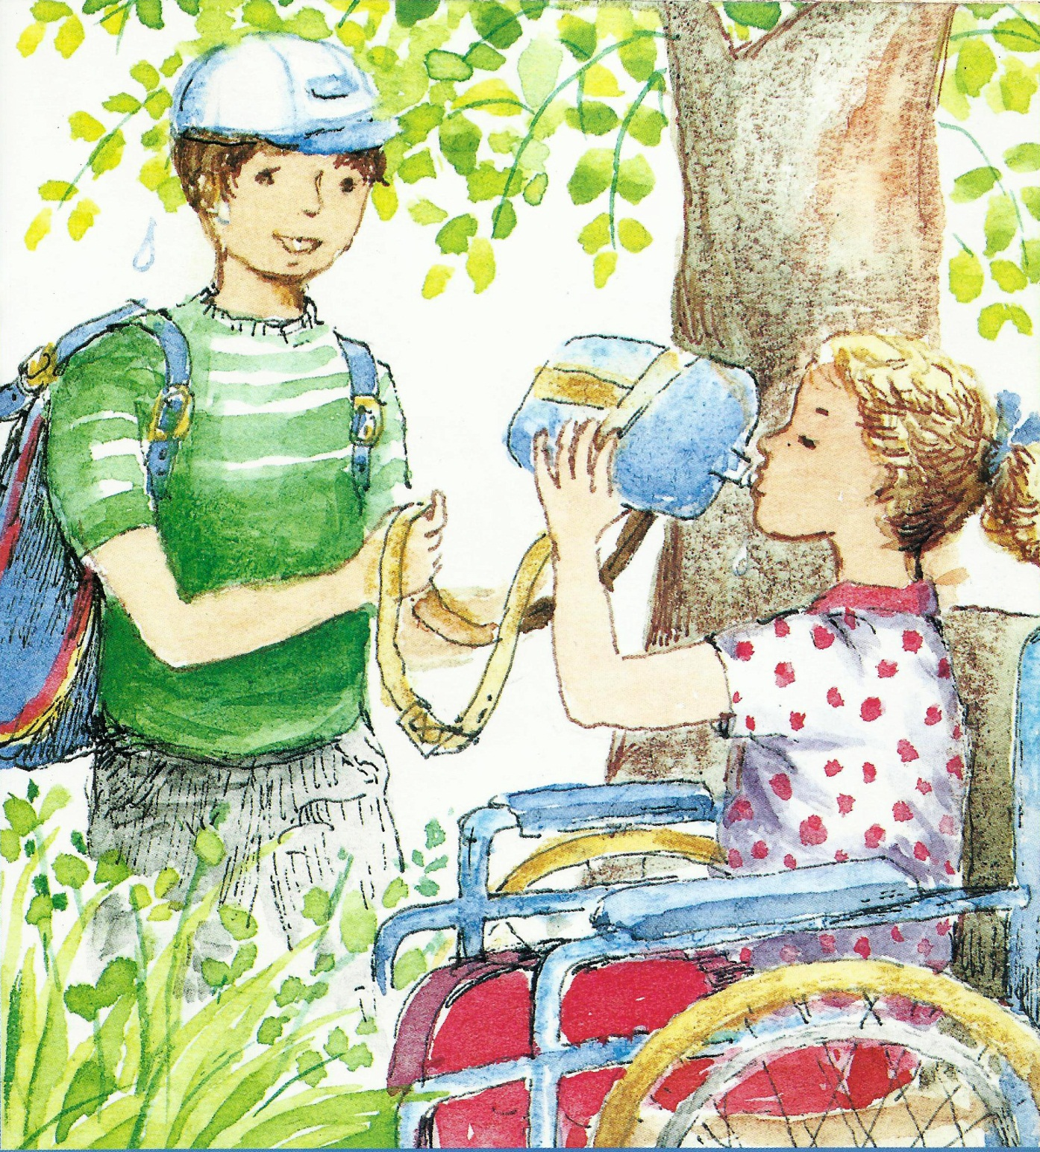
عطشت فسجيتموني.

Slide 9
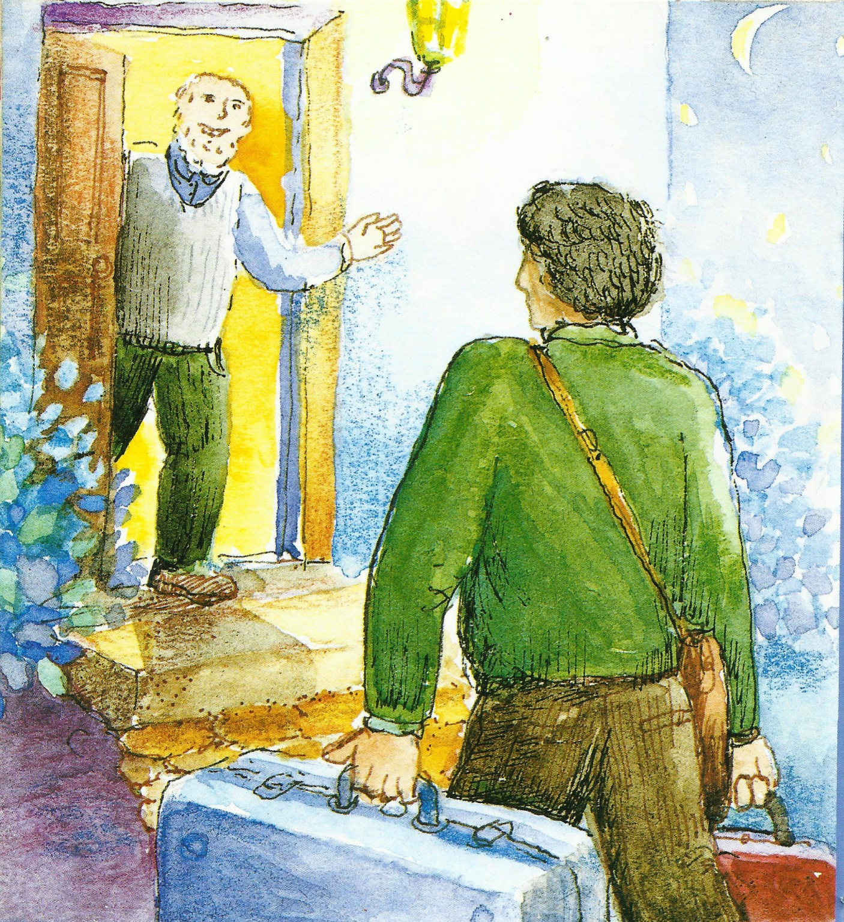
كنت غريبا فآويتموني.

Slide 10
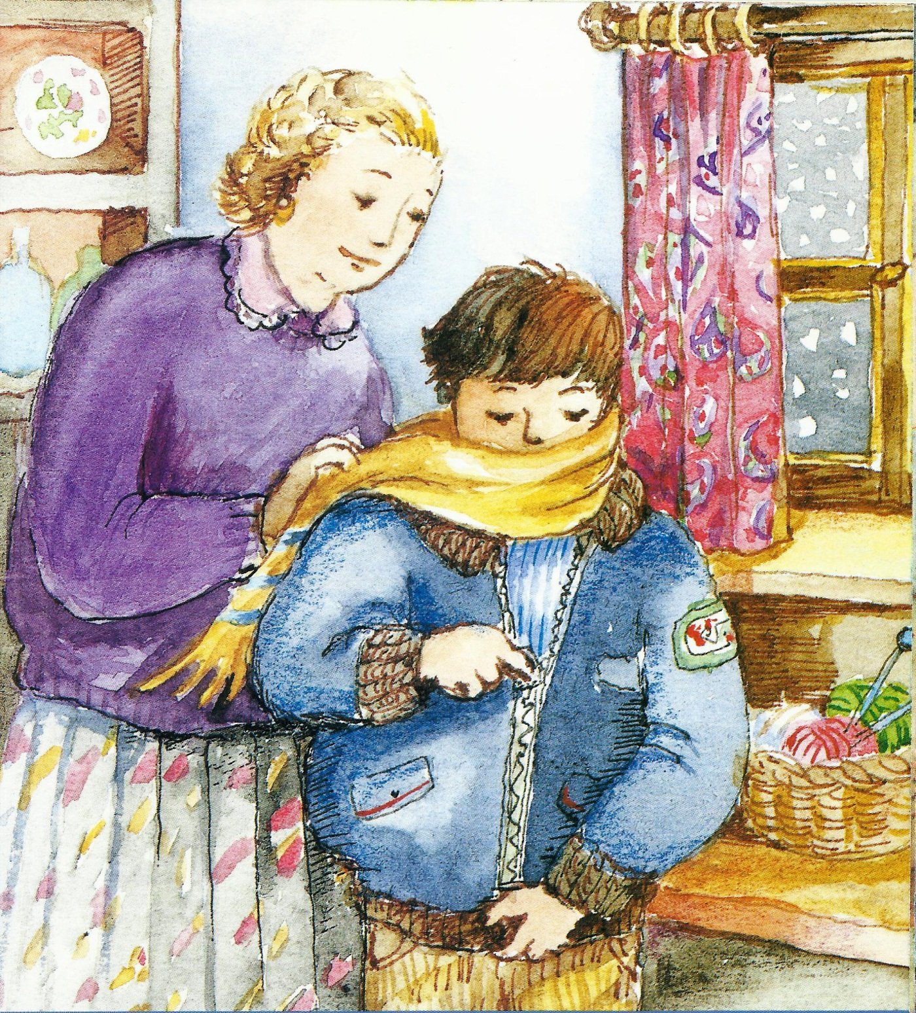
كنت عريانا فكسوتموني.

Slide 11
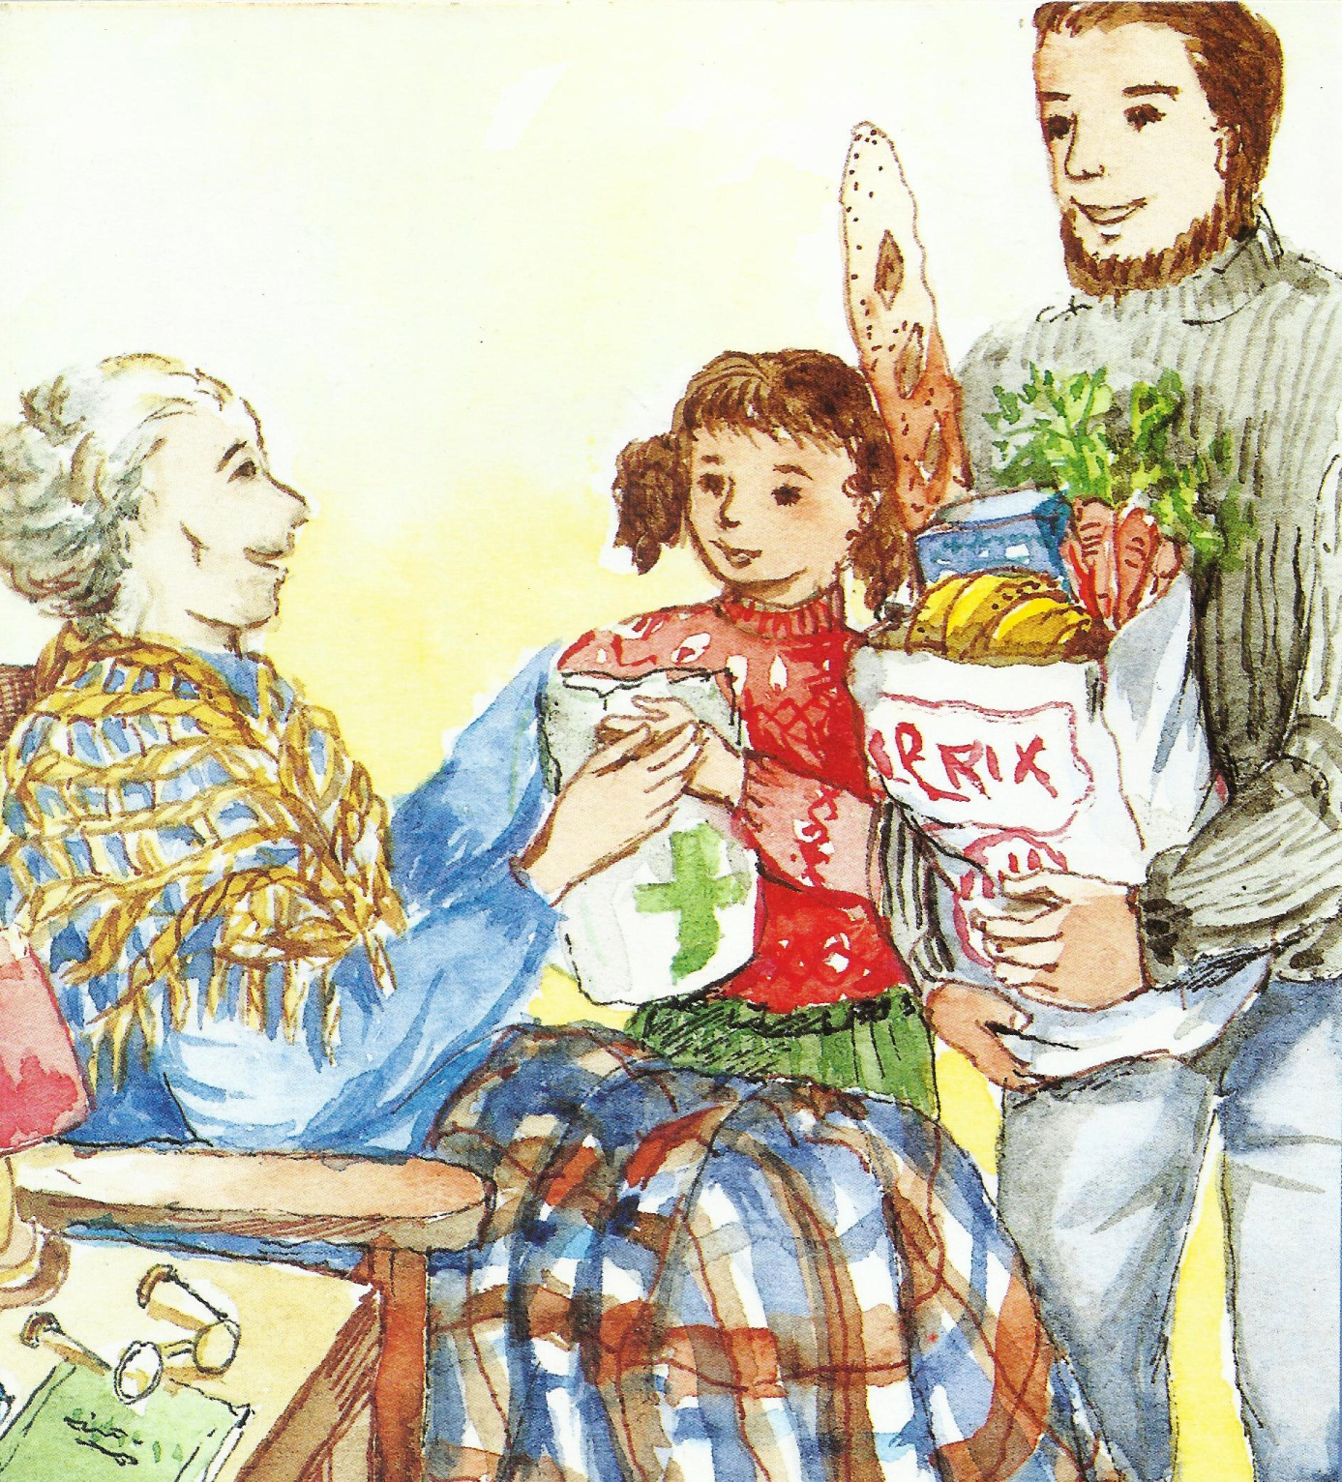
كنت مريضا فعدتموني.

Slide 12
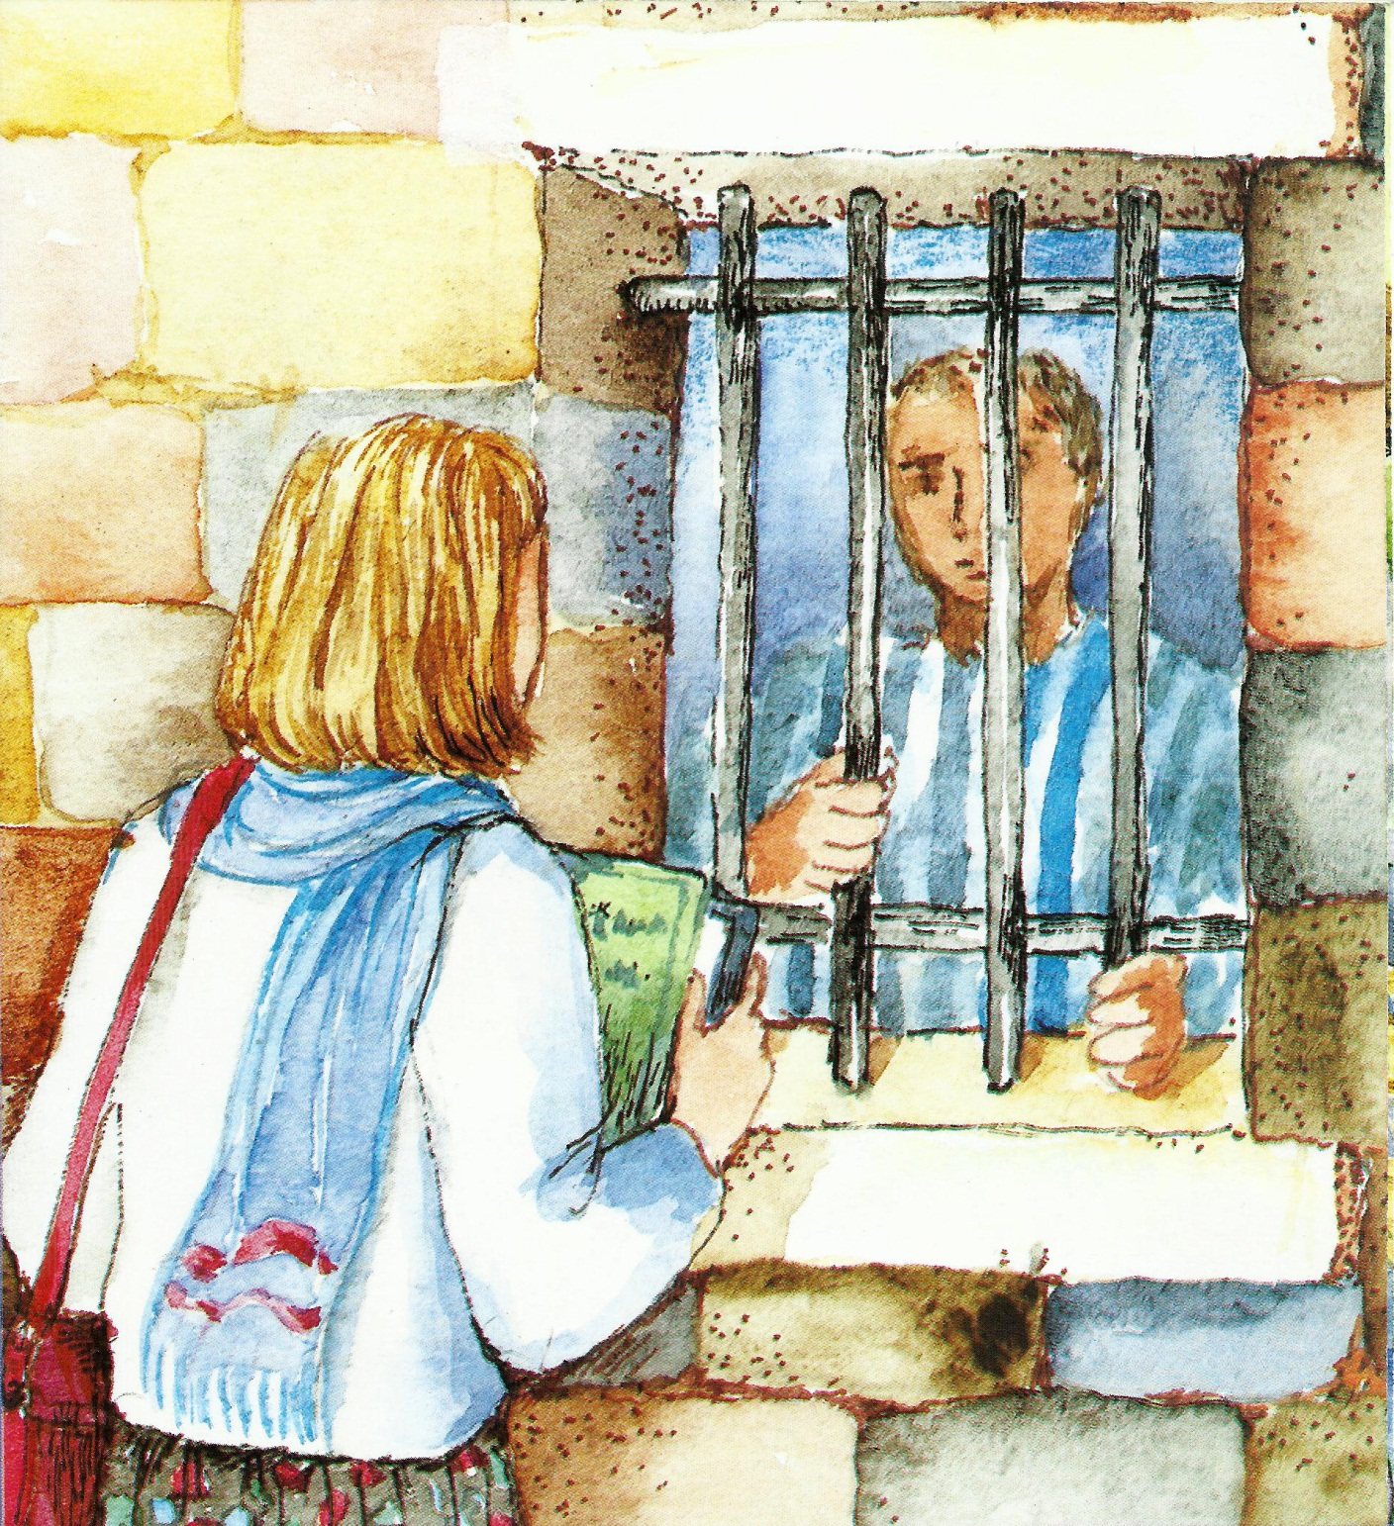
كنت سجينا فزرتموني.

Slide 13
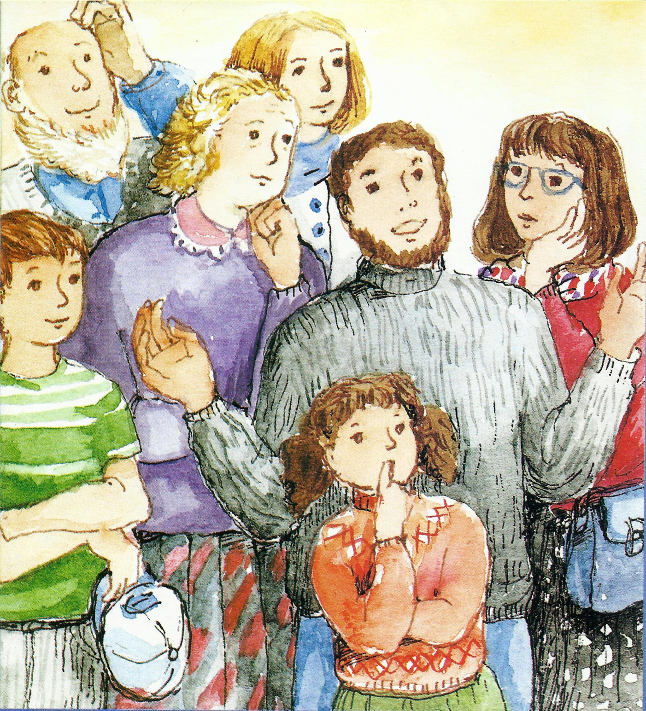
يجيبه الذين
عن يمينه:
"متى عملنا لك كل هذه الاشياء؟"

Slide 14
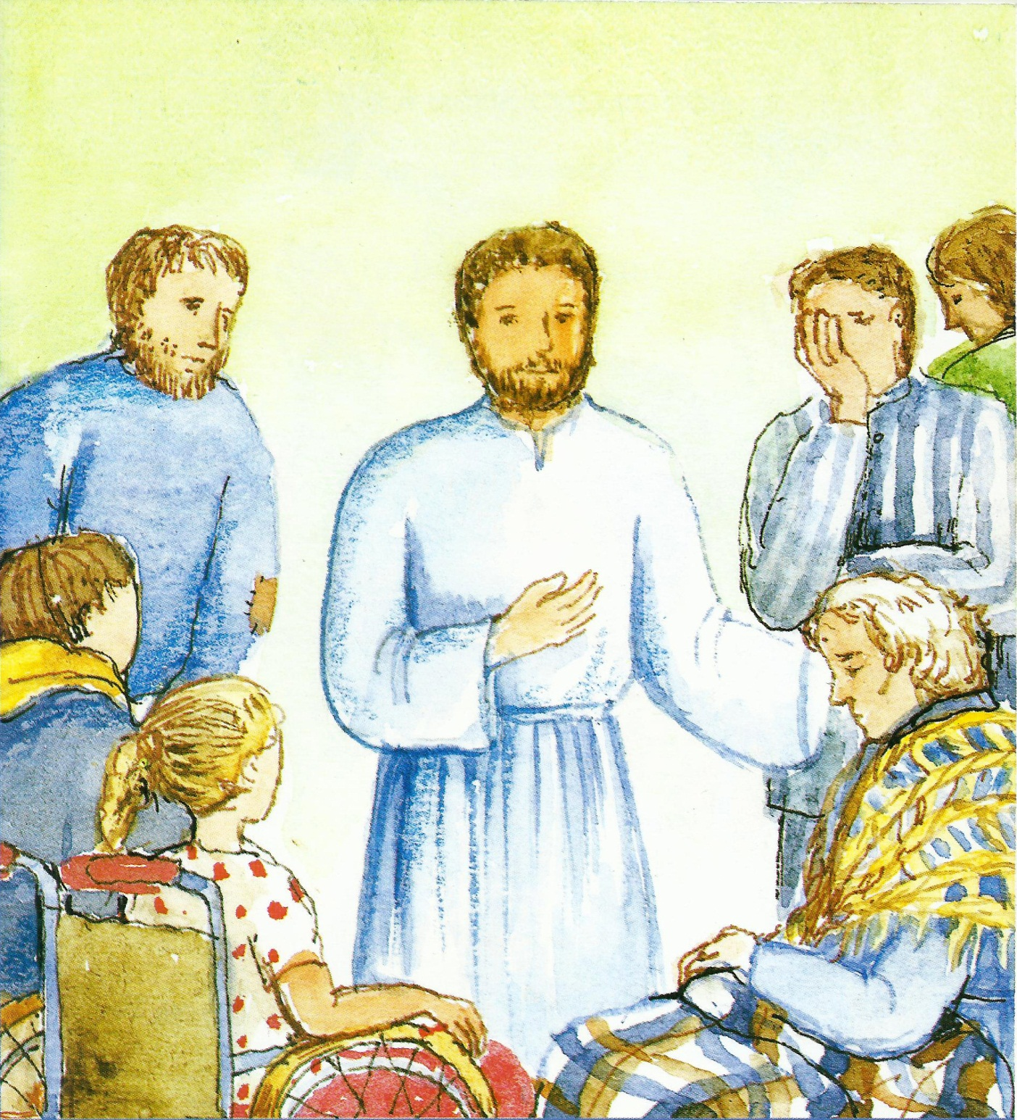
يجيبهم يسوع:
" كل ما فعلتموه لاحد من اخوتي هؤلاء الصغار فلي قد فعقلتموه."

Slide 15
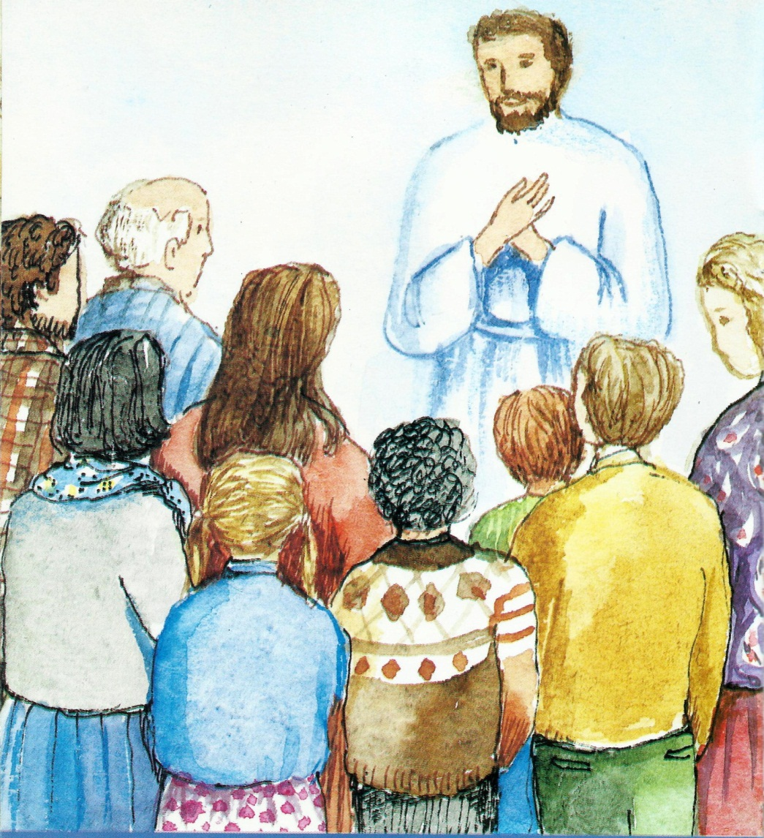
نصلي لك يا يسوع كي نكون منتبهين ومحبين لإخوتنا الصغار والكبار فنحمل لهم
اللطف والحنان، مؤمنا أن كل ما أعمله لأحد منهم،
أكون قد عملته لك.
آمين!

